Slide 1
4-713-16: Analyse D’affaires
Détermination des besoins
Modélisation
Matrice des responsabilités et
diagramme De processus (ansi)
Séance3

Slide 2
Plan Des séances du cours
BLOC 1 – LA DÉTERMINATION DES BESOINS – Output « Business Case »
S1 – Introduction au cours et portrait de la pratique d’analyse d’affaires
S2 – Préparation du dossier de décision « Business Case
BLOC 2 – LES TECHNIQUES DE MODÉLISATION DES PROCESSUS
S3 – Modélisation de la matrice des responsabilités et du processus (ANSI)
S4 – Modélisation des processus (BPMN 2.0)
BLOC 3 – LA MÉTHODE INTÉGRÉE « élicitation» des exigences et analyse
S5 – Cycle de développement et étude préliminaire – Envergure du projet
S6 – Diagnostic – Analyse de l’environnement
S7 – Présentations – Cas Accor Hôtels
S8 – Diagnostic – Évaluation de la performance des processus
S9 – Diagnostic – Identification et analyse des problèmes des processus et de leurs causes
S10 – Processus cible
S11 – Processus cible et gestion du changement
S12 – Mitigation du risque de transformation numérique

Slide 3
Plan de la séance 3
Vidéo – qu’avons-nous appris ?
Où en sommes-nous?
La modélisation, une forme de documentation du processus d’affaires
Les outils de documentation du processus d’affaires, l’accent est mis sur :
La matrice des responsabilités
Le diagramme de processus (ANSI)

Slide 4
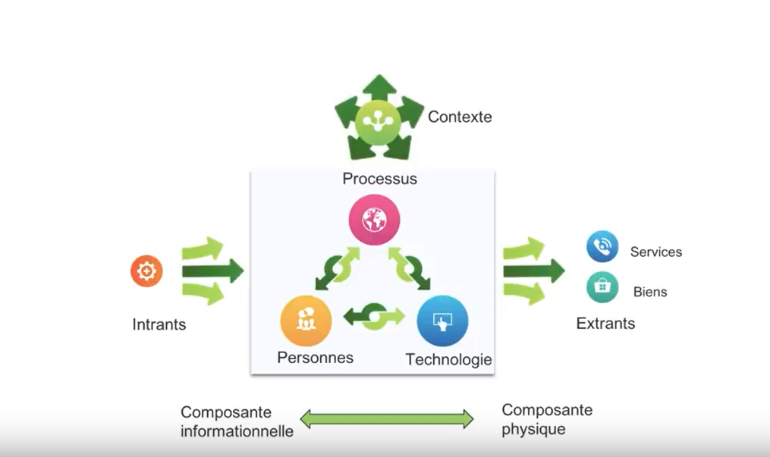
Vidéo qu’avons-nous appris? Discutons

Slide 5
Plan de la séance 3
Vidéo – qu’avons-nous appris ?
Où en sommes-nous?
La modélisation, une forme de documentation du processus d’affaires
Les outils de documentation du processus d’affaires, l’accent est mis sur :
La matrice des responsabilités
Le diagramme de processus (ANSI)

Slide 6
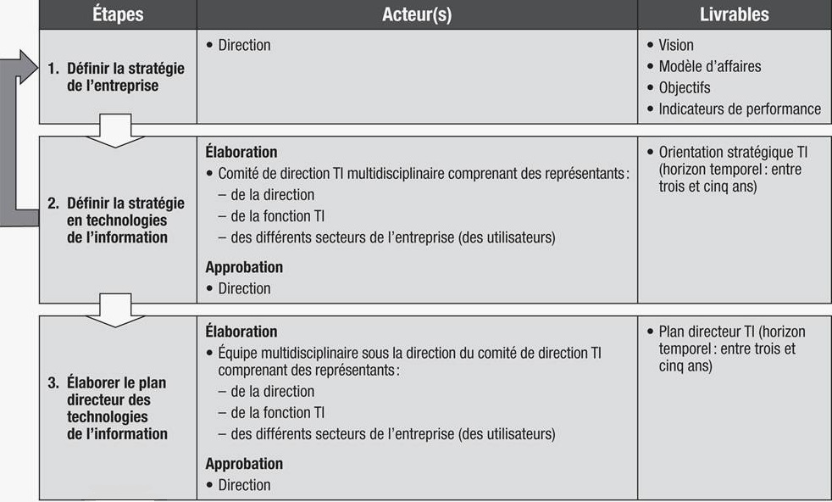
DÉTERMINATION des besoins ORIGINE des demandes de détermination des besoins
Démarche d’alignement stratégique des TI
Notes:
QUAND
Les « Business Case » qui représentent une solution « HIGH LEVEL DES BESOINS D’AFFAIRES » NE JAMAIS OUBLIER CES TERMES doit être complétée avant le démarrage du projet.
Pendant le projet, l’analyste raffinera les EXIGENCES, ce qui aura pour effet d’affecter

Slide 7
En principe ….
Où en sommes-nous ?
Selon rivard – méthode intégrée
La planification stratégique d’une entreprise peut amener l’organisation à revoir certains SI (réalignement avec objectifs stratégiques)
Il faut aussi revoir le processus d’affaires soutenu par le SI
L’organisation crée un nouveau PA ou rencontre un problème pour un PA existant et elle veut améliorer son efficace et/ou son efficiente
Il faut revoir le processus
Il faut aussi revoir les SI qui soutiennent le processus d’affaires

Slide 8
Où en sommes-nous ?
Interventions en analyse d’affaires
Avant
le projet
Pendant
le projet
Après
le projet
Planification de l’analyse d’affaires
Détermination des besoins
« Élicitation » des exigences et analyse
Évaluation de la solution
Traçabilité et monitoring (contrôle)
Source PMI – BA for practitionners, a practical guide

Slide 9
Où en sommes-nous ?
Selon rivard – méthode intégrée
Livrable 1
Étude préliminaire
2.1 Planifier le diagnostique de l’existant « AS-IS » ;
2.2 Analyser l’environnement ;
2.3 Collecter l’information ;
2.4 Modéliser le processus ;
2.5 Poser un diagnostique ;
2.6 Préparer le rapport.
Livrable 2
Diagnostique de l’existant
Livrable 3
Modèle du processus cible
Livrable 4A
Modèle du nouveau SI
Livrable 4B
Dossier d’acquisition du progiciel
Livrable 5A
Nouveau SI
Livrable 5B
Paramétrage du progiciel
Livrable 6
Système en exploitation

Slide 10
Plan de la séance 3
Vidéo – qu’avons-nous appris ?
Où en sommes-nous?
La modélisation, une forme de documentation du processus d’affaires
Les outils de documentation du processus d’affaires, l’accent est mis sur :
La matrice des responsabilités
Le diagramme de processus (ANSI)

Slide 11
La modélisation Une forme de documentation du processus
→ les étapes ….
Documenter le processus d’affaires existant
Identifier et analyser les problèmes
Analyser la documentation du processus d’affaires
Analyser la documentation du SI et autres documents organisationnels
Poser un diagnostic
Identifier, pour chaque problème, ses causes et ses conséquences
Identifier, pour chaque problème, le(s) cause(s) fondamentale(s)
Concevoir le processus d’affaires cible
Identifier des éléments pour corriger les problèmes
Documenter le processus d’affaires cible
Déterminer les besoins d’ordre technologique
Comparer le processus d’affaires existant et le processus d’affaires cible et identifier les besoins du SI désiré.

Slide 12
La modélisation Une forme de documentation du processus
→ les outils ….
Outils de documentation (processus existant) « AS-IS » |  | Outils de diagnostic |  | Outils de conception (processus cible) « TO-BE »
Frontière du processus Matrice des responsabilités Diagramme de processus Matrice d’utilisation des ressources |  | Évaluation de la contribution à la valeur ajoutée Analyse causale |  | Tableau OPECS Analyse de l’ajout de valeur Principes de réingénierie

Slide 13
La modélisation Une forme de documentation du processus
Les parties prenantes et l’analyste d’affaires travaillent à :
Comprendre et documenter les processus existants (entrevues avec les utilisateurs, observation des tâches, consultation des documents, etc.)
Analyser les processus existants et les SI
Concevoir les nouveaux processus
Autre …. ?

Slide 14
La modélisation Une forme de documentation du processus
Ce que c’est ?
Une forme de documentation (matrice des responsabilités)
Des illustrations graphiques (diagramme de processus) permettant de mieux décrire et comprendre quelque chose
Objectif final de cette activité?
Comprendre l’objet modélisé
et non pas de produire le modèle parfait ….

Slide 15
La modélisation Une forme de documentation du processus
Pourquoi ?
Décrire la situation existante
S’entendre avec les diverses parties prenantes
Gestionnaires fonctionnels (propriétaires du PA ou du SI)
Utilisateurs du processus ou du SI
Direction
Spécialistes TI
Poser un diagnostic (problème d’efficience, d’efficacité ou de contrôle interne)
Servir de base pour la conception ou l’acquisition d’un nouveau SI
Servir de base à l’évaluation de la performance des contrôles internes

Slide 16
La modélisation Une forme de documentation du processus
Quand en avons-nous besoin ? Exemples de situations
Améliorer la chaîne de valeur (productivité, qualité)
Évaluer la performance des contrôles internes
Décider d’impartir des processus qui n’apportent pas de valeur d’affaires
Acheter un nouveau logiciel
Développer un SI (application maison)
Choisir et paramétrer un progiciel intégré (PGI)
Peu importe le point de départ (processus d’affaires ou SI), il faut modéliser et analyser autant le processus que le système qui le soutient.

Slide 17
Plan de la séance 3
Vidéo – qu’avons-nous appris ?
Où en sommes-nous?
La modélisation, une forme de documentation du processus d’affaires
Les outils de documentation du processus d’affaires, l’accent est mis sur :
La matrice des responsabilités
Le diagramme de processus (ANSI)

Slide 18
Documentation du processus d’affaires → les outils
Outils de documentation (processus existant) « AS-IS » |  | Outils qui servent principalement au diagnostic |  | Outils qui servent principalement à la conception (processus cible)
Frontière du processus Matrice des responsabilités Diagramme de processus Matrice d’utilisation des ressources |  | Évaluation de la contribution à la valeur ajoutée Analyse causale |  | Tableau OPECS Ajout de l’ajout de valeur Principes de réingénierie
Source: Dubé L., Dulipovici A.

Slide 19
Documentation du processus d’affaires → les outils
La matrice des responsabilités
Objectif
Documenter de façon précise et textuelle les activités qui constituent le processus ainsi que le rôle des personnes, départements ou autres processus impliqués dans ces activités
Utilité
Organiser, structurer l’information recueillie sur le PA
Point de départ pour la modélisation du processus
Source: Dubé L., Dulipovici A.

Slide 20
Documentation du processus d’affaires → les outils
Définitions
Activité = un ensemble de tâches visant un but déterminé. Pour déterminer la composition de l’activité que nous analyserons (la grosseur du grain et le verbe d’action approprié pour la décrire), il faut se demander « Est-ce significatif? » car lors du diagnostique, nous aurons à déterminer/évaluer pour chaque activité : les coûts, le temps et les ressources utilisées.
Ex.: Remplir le formulaire, calculer le total et signer le formulaire?
1, 2 ou 3 activités ? Grosseur du grain ?
Entité externe = la source de un ou plusieurs inputs du processus ou le destinataire de un ou plusieurs outputs du processus.
Entité interne = acteur qui effectue une activité du processus.
Source: Rivard, 2013, annexe 4
Source: Dubé L., Dulipovici A.

Slide 21
LES Étapes D’élaboration de la matrice des responsabilités
Recueillir l’information sur le processus à l’étude;
Identifier les entités externes et internes impliquées dans le processus;
Identifier les activités;
Indiquer le rôle des entités externes et internes (« I », « O », « o » ou « X »);
Traiter les boucles, les conditions et les conditions imbriquées.
I = Input au processus provenant d’une entité externe
O = Output du processus, ayant comme destinataire une entité externe
o = output d’une activité, dirigé vers une autre activité du processus
X = effectue l’activité
Source: Dubé L., Dulipovici A.

Slide 22
LES Étapes D’élaboration de la matrice des responsabilités
Étape 1: Recueillir l’information sur le processus à l’étude;
Les techniques possibles ….
Analyse documentaire (collecte de faits) ;
Atelier collaboratif « workshop » ;
Sujets et objectifs définis à l’avance ;
Animateurs + participants.
Focus group (mesure des attitudes par rapport à ….) ;
Entrevues ;
Observation ;
Prototype (recevoir rétroaction sur un modèle) ;
«Storyboard» (type de prototypage, raconte une histoire en image) ;
Brainstorming (génération de solutions ) ;
Questionnaires, enquêtes.
Source: Dubé L., Dulipovici A.

Slide 23
LES Étapes D’élaboration de la matrice des responsabilités
Étape 1: Recueillir l’information sur le processus à l’étude;
L’extrant …
Un texte que l’on aura pris soins de structurer et que l’on disposera dans la matrice des responsabilités.
Exemple : signalement d’une erreur de facturation
« Les clients contactent généralement un préposé aux commandes (soit au comptoir des commandes à emporter, soit par téléphone) pour indiquer une erreur de facturation. Certains clients remarquent l’erreur lors de la livraison et ils l’indiquent au livreur qui appelle alors le préposé aux commandes. Si c’est une commande provenant du Web, le préposé vérifie l’adéquation entre les données de la commande Web, la commande dans le système et la liste de prix et des promotions en cours. Dans le cas contraire (commande provenant d’un client au comptoir ou prise au téléphone), le préposé vérifie alors la commande et la liste de prix et des promotions en cours.
S’il y a effectivement eu une erreur de facturation, le préposé… »
Source: Dubé L., Dulipovici A.

Slide 24
LES Étapes D’élaboration de la matrice des responsabilités
Étape 2: Identifier les entités externes et internes impliquées dans le processus
Sur la première ligne, à partir de la 2e colonne
Étape 3: Identifier les activités
Dans la première colonne, à partir de la 2e ligne
Entités externes et internes
Activités
Source: Dubé L., Dulipovici A.

Slide 25
LES Étapes D’élaboration de la matrice des responsabilités
Étape 4: Indiquer le rôle des entités externes et internes (« I », « O », « o » ou « X »).
Pour chaque case, indiquez:
I = Input au processus provenant d’une entité externe
O = Output du processus, ayant comme destinataire une entité externe (O maj)
o = output d’une activité, dirigé vers une autre activité du processus (o min)
X = effectue l’activité
Entités externes et internes
Activités
I, O, o ou X
Source: Dubé L., Dulipovici A.

Slide 26

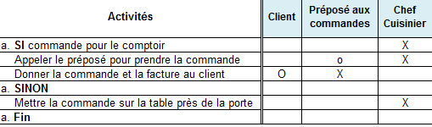
LES Étapes D’élaboration de la matrice des responsabilités
Étape 5a: Traiter la condition: « SI »
Quelle est la principale différence?
Source: Dubé L., Dulipovici A.

Slide 27
LES Étapes D’élaboration de la matrice des responsabilités
Étape 5b: Traiter les conditions (SI) imbriquées
Activité m
a. SI condition a. respectée
activité n
b. SI condition b. respectée
activité o
b. FIN
a. SINON (condition a. non respectée)
activité p
a. FIN
Activité q
Bloc SI pour la condition a.
Bloc SI pour la condition b.
FIN est obligatoire, mais SINON est optionnelle!
Source: Dubé L., Dulipovici A.

Slide 28
LES Étapes D’élaboration de la matrice des responsabilités
Étape 5c: Traiter une boucle
FAIRE TANT QUE (vérification de la condition)
Exemple: Traitement des retours de marchandises
a. FAIRE TANT QUE il y a des retours approuvés
Vérifier état de la marchandise
Encercler item sur la facture
Saisir code RT auprès de l’item à l’écran
Déposer item sur la pile des items retournés
a. FIN BOUCLE
Appeler un préposé pour chercher la pile des items retournés
Vérification de la condition à respecter
pour entrer dans la boucle
Source: Dubé L., Dulipovici A.

Slide 29
LES Étapes D’élaboration de la matrice des responsabilités
Étape 5d: Traiter les conditions imbriquées
FAIRE TANT QUE et SI
Exemple: Calculer le total que le client nous doit (= la somme de ses factures non payées)
a. FAIRE TANT QUE le client X a des factures
Lire la facture du client X
b. SI la facture n’a pas de date de paiement
Identifier le total de la facture
Additionner ce montant au total dû
b. FIN
a. FIN BOUCLE
Afficher le total dû
Bloc
FAIRE TANT QUE …
pour la condition a.
Bloc SI pour la condition b.
Source: Dubé L., Dulipovici A.

Slide 30
Exercice 1 cas : credico inc.
Objectif:
Lire une matrice des responsabilités
Documents à utiliser (voir Zone-Cours):
Fichier Excel – onglet ZONE 1 (lire)
L’énoncé du cas Credico Inc. – première zone grisée
Processus visé par l’exercice:
Processus de tarification du frais de financement mensuel d’un nouveau prêt.
Type d’exercice:
En équipe
À faire:
Comparer la première zone grisée de l’énoncé du cas Crédico Inc. au contenu de l’onglet ZONE 1 (lire)
Observez les éléments
➔ No., activités, acteurs, description des activités, I, O, o, X

Slide 31
Exercice 1 cas : credico inc.
PAGE 2 du document PDF (première zone grisée)
Le directeur de compte reçoit l’offre de prêt acceptée du client (excluant les termes des frais de financement mensuels). Dès lors, il transmet électroniquement, à l’analyste assigné à ses dossiers, une demande d’analyse de l’historique des prêts consentis au client.
L’analyste récupère la demande et il accède au système Global-Fin pour obtenir la liste de tous les clients du même nom, il saisit le nom du client et appuie sur « Enter ». Il repère le client et clique sur son nom pour accéder à son dossier. Il vérifie ensuite l’historique des prêts consentis.
Si le système Global-Fin affiche un historique de prêts consentis pour ce client, alors l’analyste trie la liste des prêts selon leur statut (actif ou inactif) et il vérifie la présence de prêts actifs. Si le client détient des prêts actifs dans le système Global-Fin, l’analyste imprime et récupère la liste des prêts consentis. Ensuite, il accède au système SP-Fin, saisit le nom du client et appuie sur « Enter » pour obtenir la liste de tous les clients du même nom. Il repère le dossier du client et il clique sur son nom pour accéder à son dossier. L’analyste prend ensuite la liste imprimée des prêts consentis du système Global-Fin, et repère le premier prêt avec un statut actif.

Slide 32
Exercice 1 cas : credico inc.
PAGE 2 du document PDF (première zone grisée), cette fois, le texte a été séparé 1 ou 2 verbes d’action = une ligne de la matrice des responsabilités. Ce sont de très petits grains, peut-être trop petits?
Le directeur de compte reçoit l’offre de prêt acceptée du client (excluant les termes des frais de financement mensuels).
Dès lors, il transmet électroniquement, à l’analyste assigné à ses dossiers, une demande d’analyse de l’historique des prêts consentis au client.
L’analyste récupère la demande et il accède au système Global-Fin pour obtenir la liste de tous les clients du même nom,
il saisit le nom du client et appuie sur « Enter ».
Il repère le client et clique sur son nom pour accéder à son dossier.
Il vérifie ensuite l’historique des prêts consentis.
Si le système Global-Fin affiche un historique de prêts consentis pour ce client, alors
l’analyste trie la liste des prêts selon leur statut (actif ou inactif) et il vérifie la présence de prêts actifs.
Si le client détient des prêts actifs dans le système Global-Fin,
l’analyste imprime et récupère la liste des prêts consentis.
Ensuite, il accède au système SP-Fin, saisit le nom du client et appuie sur « Enter » pour obtenir la liste de tous les clients du même nom.
Il repère le dossier du client et il clique sur son nom pour accéder à son dossier.
L’analyste prend ensuite la liste imprimée des prêts consentis du système Global-Fin, et repère le premier prêt avec un statut actif.

Slide 33
Exercice 2 cas : credico inc.
Objectif:
Créer une matrice des responsabilités
Documents à utiliser (voir Zone-Cours):
Fichier Excel – onglet ZONE 2 (compléter)
L’énoncé du cas Credico Inc. – seconde zone grisée
Processus visé par l’exercice:
Processus de tarification du frais de financement mensuel d’un nouveau prêt.
Type d’exercice:
En équipe
À faire:
Lire le texte (seconde zone grisée seulement)
Remplir la zone 2 de la matrice des responsabilités

Slide 34
Exercice 3 cas : credico inc.
Objectif:
Repérer les éléments de l’architecture des systèmes
Documents à utiliser (voir Zone-Cours):
L’énoncé du cas Credico Inc. – page 1
Processus visé par l’exercice:
Processus de tarification du frais de financement mensuel d’un nouveau prêt.
Type d’exercice:
Discussion, tous les étudiants de la classe
À faire:
Nommer les différents systèmes d’information utilisés par Crédico
Identifier les problèmes potentiels de circulation de l’information

Slide 35
Documentation du processus d’affaires → les outils
Outils de documentation (processus existant) « AS-IS » |  | Outils qui servent principalement au diagnostic |  | Outils qui servent principalement à la conception (processus cible)
Frontière du processus Matrice des responsabilités Diagramme de processus Matrice d’utilisation des ressources |  | Évaluation de la contribution à la valeur ajoutée Analyse causale |  | Tableau OPECS Ajout de l’ajout de valeur Principes de réingénierie
Source: Dubé L., Dulipovici A.

Slide 36
Documentation du processus d’affaires → les outils
Objectifs
Illustrer graphiquement les activités du processus, les différentes responsabilités et le transfert d’information entre les activités.
Séance 3 – formalisme ANSI
Séance 4 – formalisme BPMN
Utilité
Moyen rapide de voir les différents aller-retour entre divers services et personnes.
S’assurer que les analystes et les parties-prenantes impliquées ont la même compréhension (validation et entente)
Une fois visible et validé, plus facile à diagnostiquer et générer des solutions

Slide 37
Documentation du processus d’affaires → le formalisme ansi
Activités | Document | Entrepôts | Décision | Attente | Autres
Attente
(American National Standards Institute)

Slide 38

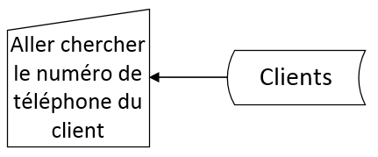
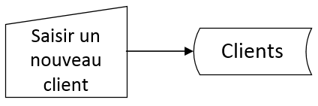
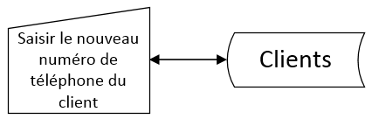

Documentation du processus d’affaires → les opérations (dépôts et documents)
LECTURE
Lire des données existantes.
Exemples : lire le bordereau de commande, chercher # de téléphone # d’un client, vérifier la disponibilité d’un produit, imprimer une facture.
ÉCRITURE
Ajouter de nouvelles données.
Exemples: saisir une nouvelle commande, imprimer une facture (création d’un document « facture »), ajouter un nouvel élément dans un cartable (dépôt physique).
MISE-À-JOUR
(1 opération) Mettre à jour des données existantes.
Exemples: apporter une modification à une commande existante, corriger une erreur.
(2 opérations) Lire des données existantes et écrire de nouvelles données.
Exemple: calculer le rabais applicable et le sauvegarder.
Source: Dubé L., Dulipovici A.

Slide 39
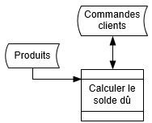
Défis de la modélisation
→ équilibre entre détail et parcimonie
L’exemple de l’entreposage informatique
Représentation 1
Représentation 2
Solde dû = f (solde précédent, quantités achetées, prix, taxes, promotions)
Source: Dubé L., Dulipovici A.

Slide 40
Exercice 4 transformez - conditions et boucles
Transformez les 3 scénarios ici-bas, exprimés sous forme de matrice, en diagramme de processus.
Hypothèse : Les activités A, B, C et D sont manuelles.
Scénario 4a
Scénario 4b
Scénario 4c
activité A
SI (condition)
activité B
SINON
activité C
FIN
activité D
…..
activité A
SI (condition)
activité B
activité C
FIN
activité D
…..
activité A
FAIRE TANT QUE (condition)
activité B
activité C
FIN BOUCLE
activité D
…..
Source: Dubé L., Dulipovici A.

Slide 41
Exercice 5 cas : credico inc.
Objectif:
Réaliser un modèle de processus à l’aide du formalisme ANSI
Documents à utiliser (voir Zone-Cours):
Fichier Excel – onglet ZONE 3 (modéliser processus)
L’énoncé du cas Credico Inc. – troisième zone grisée
Processus visé par l’exercice:
Processus de tarification du frais de financement mensuel d’un nouveau prêt.
Type d’exercice:
En équipe
À faire:
Au besoin, lire le texte (troisième zone grisée) de l’énoncé du cas Credico Inc.
Consulter l’onglet Zone 3 (modéliser processus) du fichier Excel
Réalisez le modèle du processus pour les activités 31 à 54 inclusivement
Utilisez le formalisme ANSI

Slide 42
À faire pour le prochain cours
Séance d’auto-formation
Voir zone cours séance 4
Écouter les vidéos
Faire les exercices guidés
Si le cœur vous en dit ….
Faire le diagramme de processus de Crédico Inc (activités 31 à 54) en BPMN

